Slide 1

Επεξεργασία Σήματος Συνεχούς Χρόνου
Μαθηματικό Υπόβαθρο

Slide 2
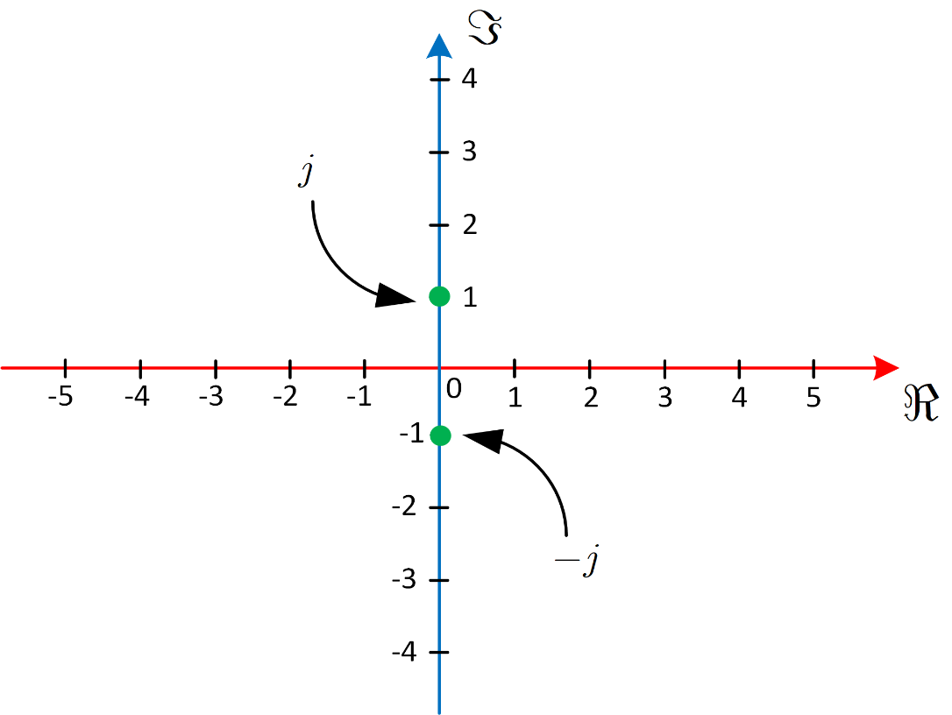








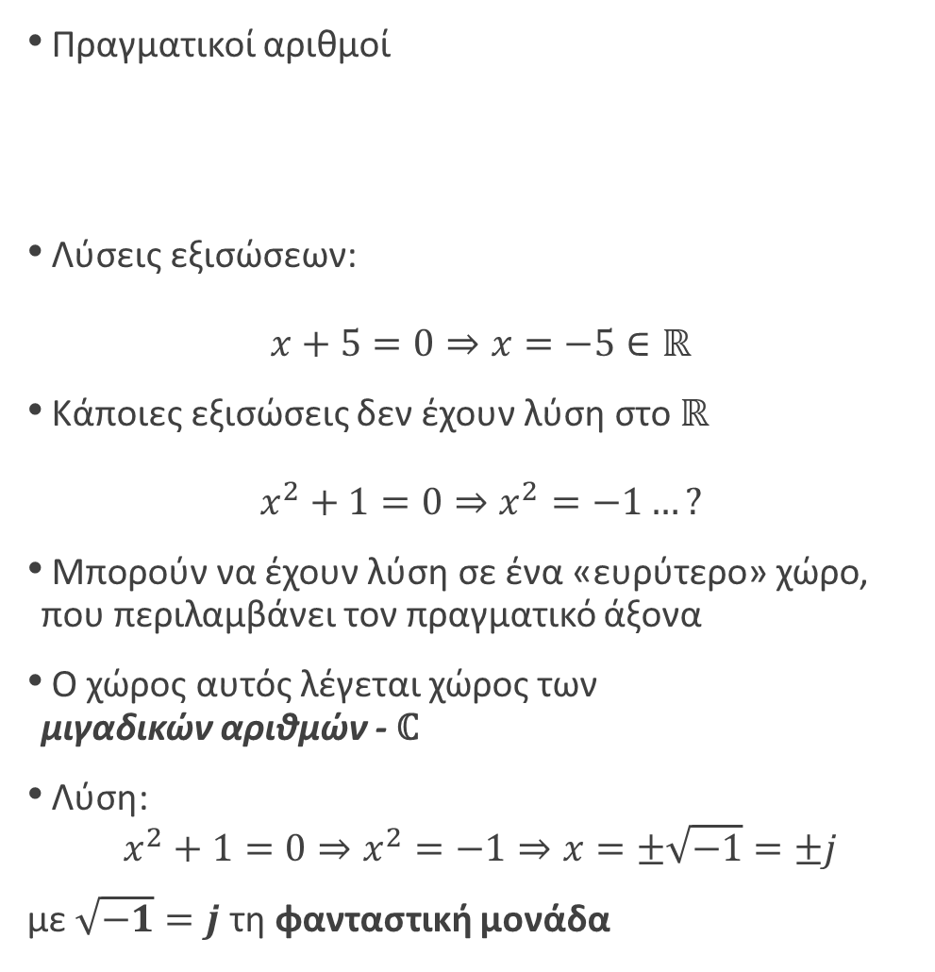


Πραγματικοί αριθμοί
Λύσεις εξισώσεων:
$$x+5=0⇒x=−5∈ℝ$$
Κάποιες εξισώσεις δεν έχουν λύση στο $ℝ$
$$x^{2}+1=0⇒x^{2}=−1…?$$
Μπορούν να έχουν λύση σε ένα «ευρύτερο» χώρο, που περιλαμβάνει τον πραγματικό άξονα
Ο χώρος αυτός λέγεται χώρος των μιγαδικών αριθμών - ℂ
Λύση:
$$x^{2}+1=0⇒x^{2}=−1⇒x=±\sqrt{−1}=±j$$
με $\sqrt{−1}=j$ τη φανταστική μονάδα
$$−\frac{1}{2}$$
$$\sqrt{2}$$
$$ℜ$$
$$−3$$
$$−2$$
$$−1$$
$$0$$
$$1$$
$$2$$
$$3$$

Slide 3
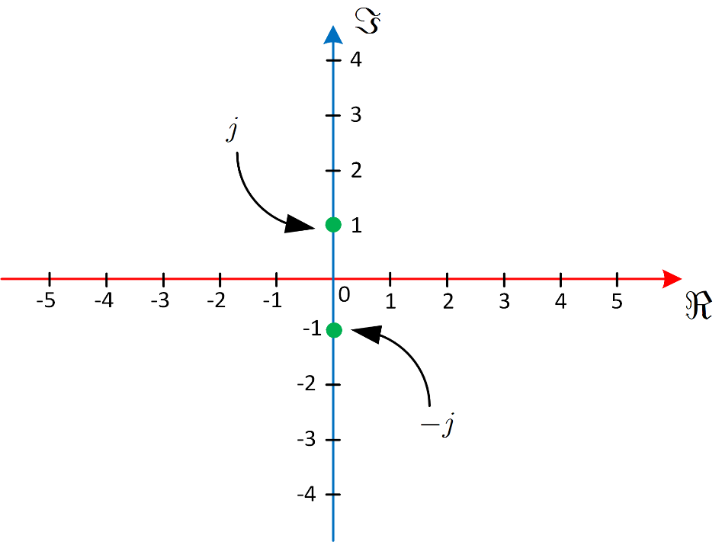
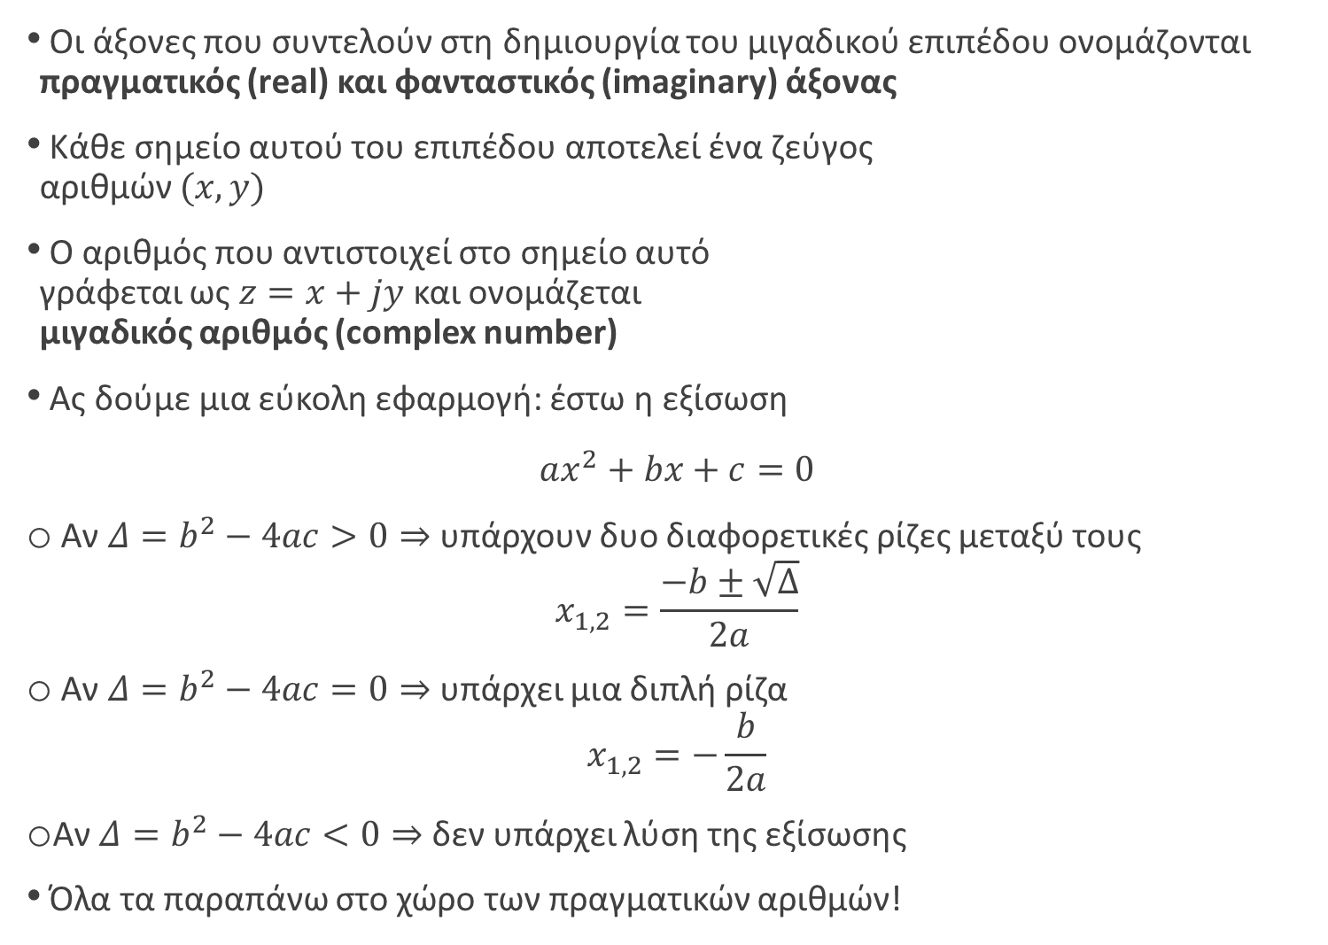
Οι άξονες που συντελούν στη δημιουργία του μιγαδικού επιπέδου ονομάζονται πραγματικός (real) και φανταστικός (imaginary) άξονας
Κάθε σημείο αυτού του επιπέδου αποτελεί ένα ζεύγος αριθμών $(x,y)$
Ο αριθμός που αντιστοιχεί στο σημείο αυτό γράφεται ως $z=x+jy$ και ονομάζεται μιγαδικός αριθμός (complex number)
Ας δούμε μια εύκολη εφαρμογή: έστω η εξίσωση
$$ax^{2}+bx+c=0$$
Αν $Δ=b^{2}−4ac>0⇒$ υπάρχουν δυο διαφορετικές ρίζες μεταξύ τους
$$x_{1,2}=\frac{−b±\sqrt{Δ}}{2a}$$
Αν $Δ=b^{2}−4ac=0⇒$ υπάρχει μια διπλή ρίζα
$$x_{1,2}=−\frac{b}{2a}$$
Αν $Δ=b^{2}−4ac<0⇒$ δεν υπάρχει λύση της εξίσωσης
Όλα τα παραπάνω στο χώρο των πραγματικών αριθμών!

Slide 4
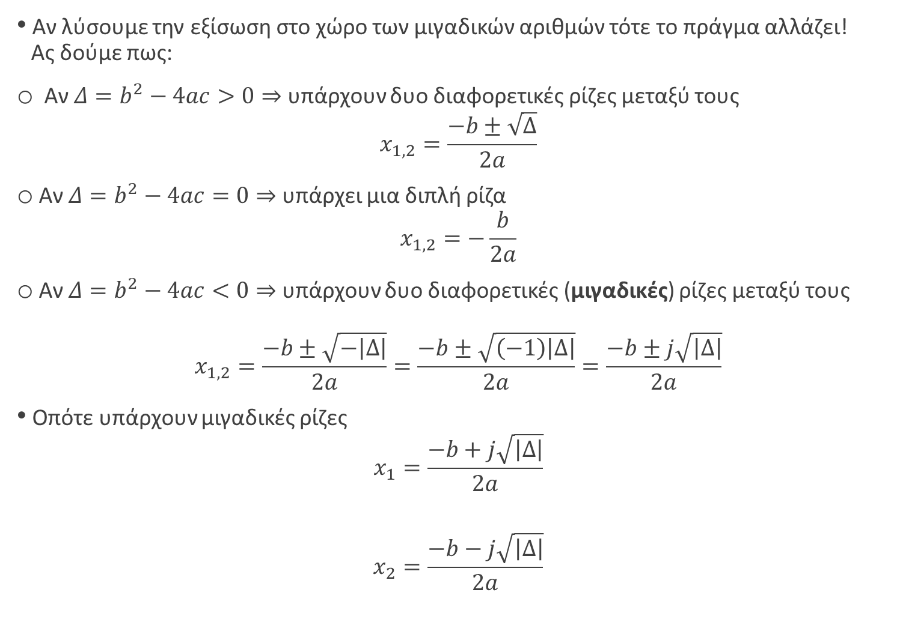
Αν λύσουμε την εξίσωση στο χώρο των μιγαδικών αριθμών τότε το πράγμα αλλάζει! Ας δούμε πως:
Αν $Δ=b^{2}−4ac>0⇒$ υπάρχουν δυο διαφορετικές ρίζες μεταξύ τους
$$x_{1,2}=\frac{−b±\sqrt{Δ}}{2a}$$
Αν $Δ=b^{2}−4ac=0⇒$ υπάρχει μια διπλή ρίζα
$$x_{1,2}=−\frac{b}{2a}$$
Αν $Δ=b^{2}−4ac<0⇒$ υπάρχουν δυο διαφορετικές (μιγαδικές) ρίζες μεταξύ τους
$$x_{1,2}=\frac{−b±\sqrt{−\left|Δ\right|}}{2a}=\frac{−b±\sqrt{\left(−1\right)\left|Δ\right|}}{2a}=\frac{−b±j\sqrt{\left|Δ\right|}}{2a}$$
Οπότε υπάρχουν μιγαδικές ρίζες
$$x_{1}=\frac{−b+j\sqrt{\left|Δ\right|}}{2a}$$
$$x_{2}=\frac{−b−j\sqrt{\left|Δ\right|}}{2a}$$

Slide 5

Παράδειγμα:
Βρείτε τις ρίζες του τριωνύμου $x^{2}−2x+5$

Slide 6
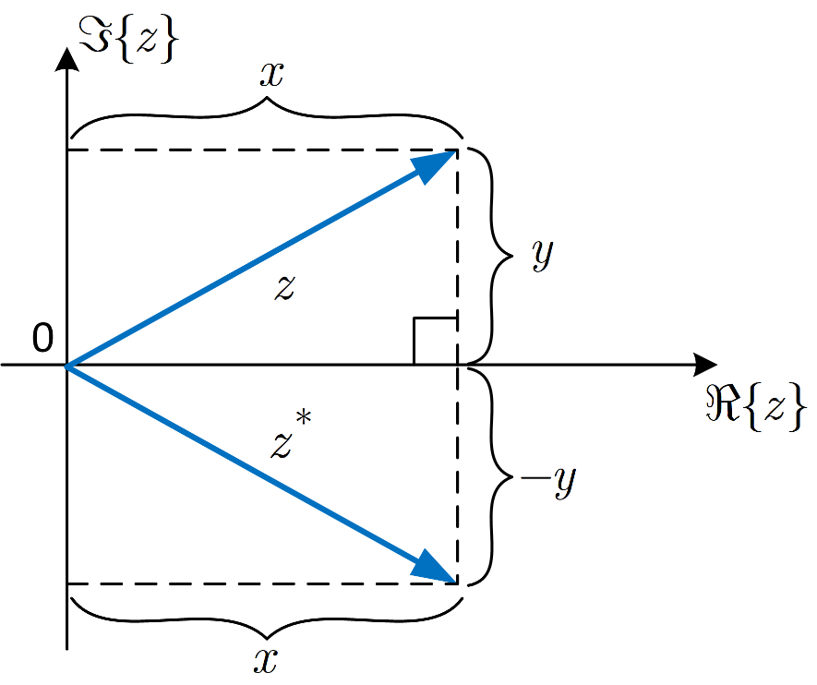
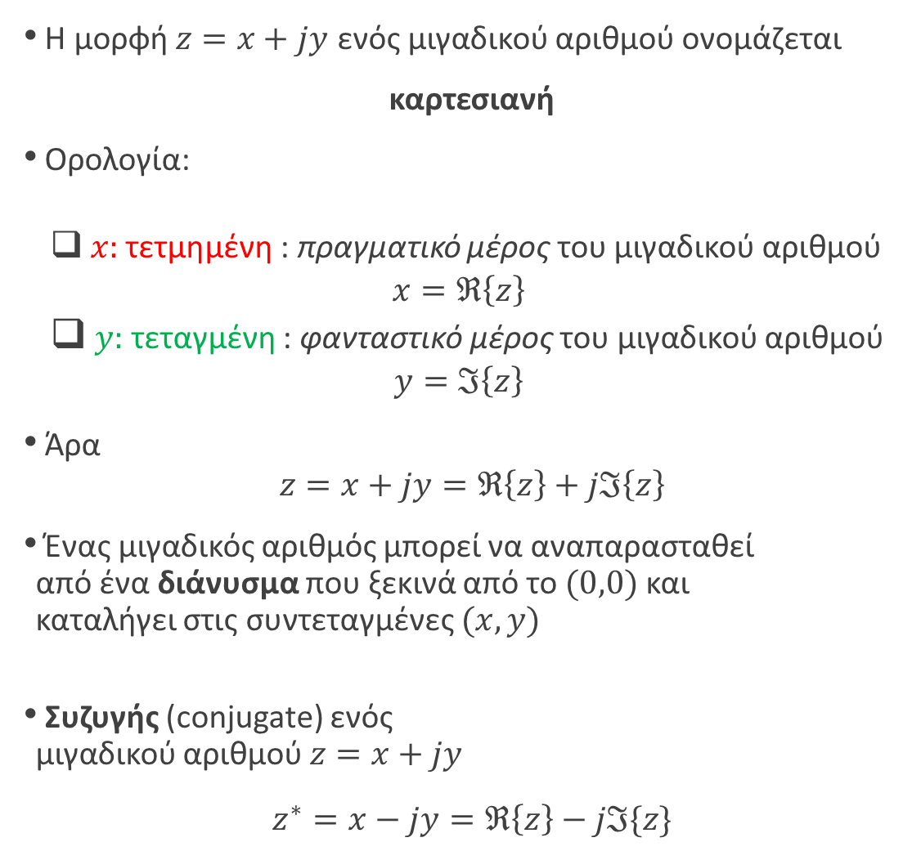


Η μορφή $z=x+jy$ ενός μιγαδικού αριθμού ονομάζεται
καρτεσιανή
Ορολογία:
$x:$ τετμημένη : πραγματικό μέρος του μιγαδικού αριθμού
$$x=ℜ\left\{z\right\}$$
$y:$ τεταγμένη : φανταστικό μέρος του μιγαδικού αριθμού
$$y=ℑ\left\{z\right\}$$
Άρα
$$z=x+jy=ℜ\left\{z\right\}+jℑ\left\{z\right\}$$
Ένας μιγαδικός αριθμός μπορεί να αναπαρασταθεί από ένα διάνυσμα που ξεκινά από το $(0,0)$ και καταλήγει στις συντεταγμένες $(x,y)$
Συζυγής (conjugate) ενός μιγαδικού αριθμού $z=x+jy$
$$z^{∗}=x−jy=ℜ\left\{z\right\}−jℑ\{z\}$$
$$ℑ$$
$$ℜ$$

Slide 7
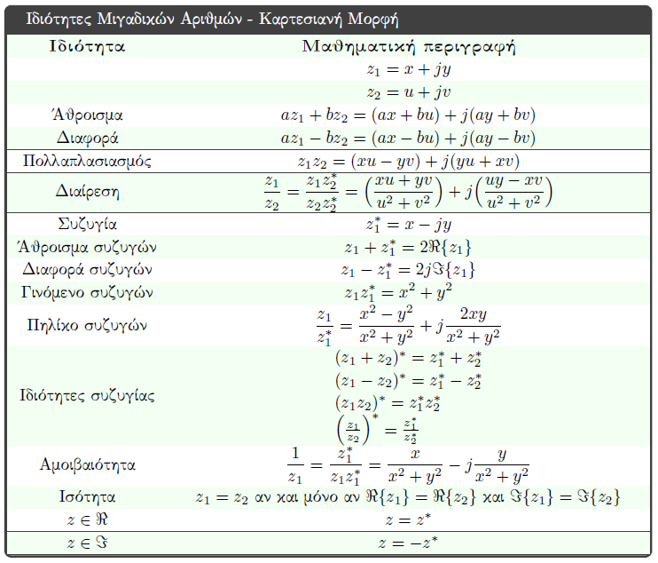

Slide 8
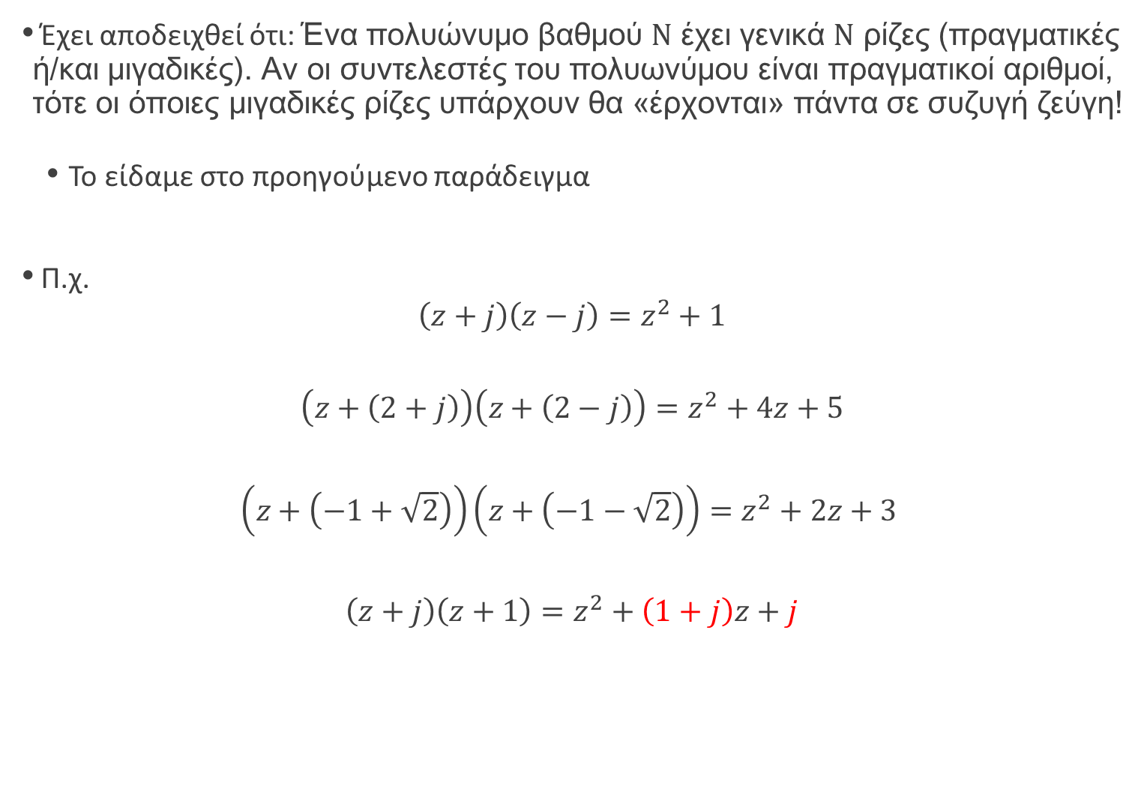
Έχει αποδειχθεί ότι: Ένα πολυώνυμο βαθμού $Ν$ έχει γενικά $Ν$ ρίζες (πραγματικές ή/και μιγαδικές). Αν οι συντελεστές του πολυωνύμου είναι πραγματικοί αριθμοί, τότε οι όποιες μιγαδικές ρίζες υπάρχουν θα «έρχονται» πάντα σε συζυγή ζεύγη!
Το είδαμε στο προηγούμενο παράδειγμα
Π.χ.
$$\left(z+j\right)\left(z−j\right)=z^{2}+1$$
$$\left(z+\left(2+j\right)\right)\left(z+\left(2−j\right)\right)=z^{2}+4z+5$$
$$\left(z+\left(−1+\sqrt{2}\right)\right)\left(z+\left(−1−\sqrt{2}\right)\right)=z^{2}+2z+3$$
$$\left(z+j\right)\left(z+1\right)=z^{2}+\left(1+j\right)z+j$$

Slide 9
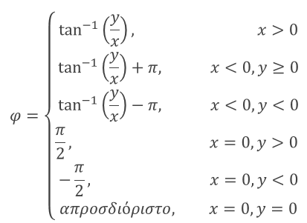

Μέτρο μιγαδικού αριθμού $z=x+jy$ ονομάζεται το μήκος του διανύσματος που τον αναπαριστά στο μιγαδικό επίπεδο
Αλλιώς, μέτρο ονομάζεται η ευκλείδεια απόσταση του μιγαδικού αριθμού από την αρχή των αξόνων
$$\left|z\right|=\sqrt{x^{2}+y^{2}}$$
Φάση μιγαδικού αριθμού $z=x+jy$ ονομάζεται η γωνία $φ$ που σχηματίζει με τον οριζόντιο άξονα (των πραγματικών αριθμών) κατά την ορθή μαθηματική φορά
Συμβολίζεται και ως $arg⁡(z)$ ή $∠z$

Slide 10
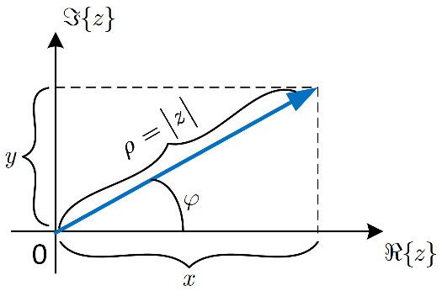
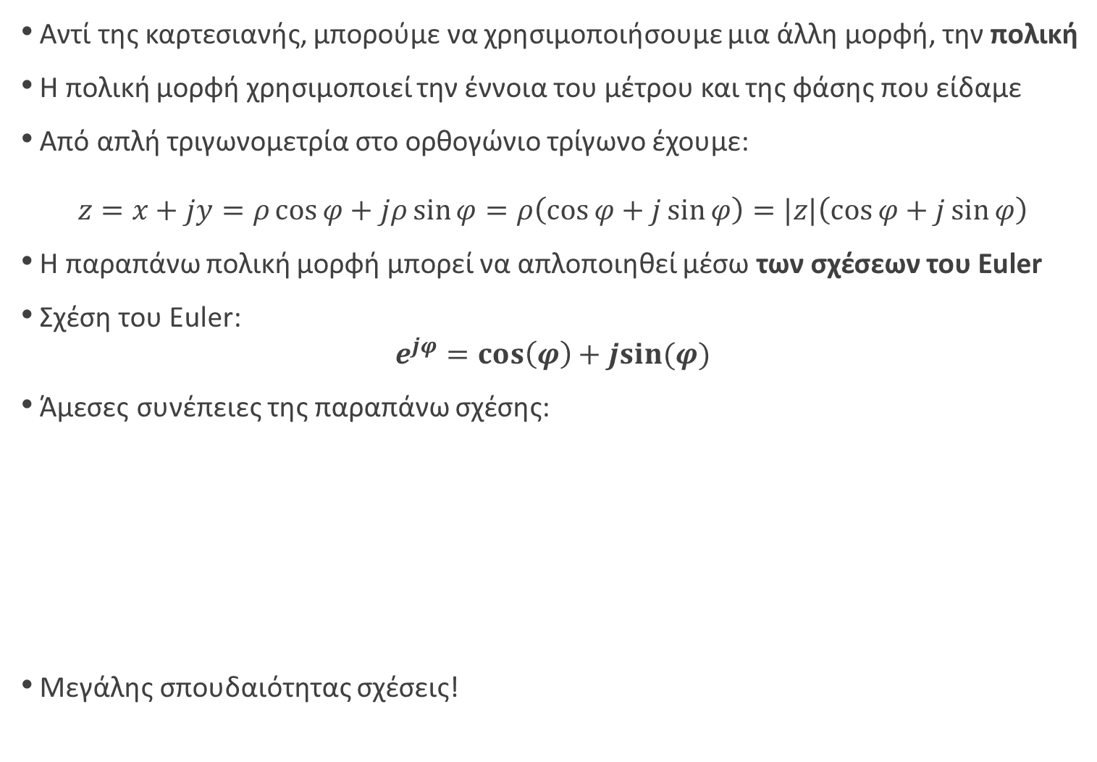
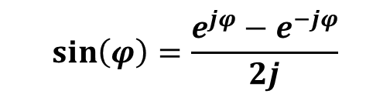
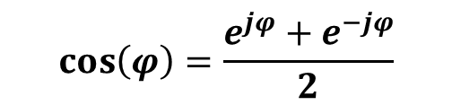
Αντί της καρτεσιανής, μπορούμε να χρησιμοποιήσουμε μια άλλη μορφή, την πολική
Η πολική μορφή χρησιμοποιεί την έννοια του μέτρου και της φάσης που είδαμε
Από απλή τριγωνομετρία στο ορθογώνιο τρίγωνο έχουμε:
$$z=x+jy=ρ\cos{φ}+jρ\sin{φ}=ρ\left(\cos{φ}+j\sin{φ}\right)=|z|\left(\cos{φ}+j\sin{φ}\right)$$
Η παραπάνω πολική μορφή μπορεί να απλοποιηθεί μέσω των σχέσεων του Euler
Σχέση του Euler:
$$e^{jφ}=cos\left(φ\right)+jsin(φ)$$
Άμεσες συνέπειες της παραπάνω σχέσης:
Μεγάλης σπουδαιότητας σχέσεις!
$$\cos\left(φ\right)=\frac{e^{jφ}+e^{−jφ}}{2}$$
$$\sin\left(φ\right)=\frac{e^{jφ}−e^{−jφ}}{2j}$$

Slide 11
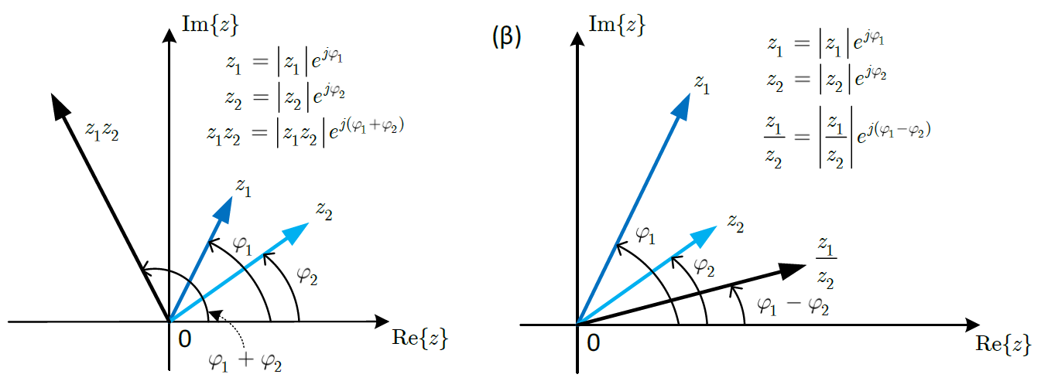

Η πολική μορφή γράφεται ως:
$$z=x+jy=\left|z\right|\left(\cos{φ}+j\sin{φ}\right)=\left|z\right|e^{jφ}$$
με $\left|z\right|,φ$ όπως τα περιγράψαμε νωρίτερα
Η πολική μορφή είναι πολύ χρήσιμη όταν έχουμε να κάνουμε με τις πράξεις του γινομένου και της διαίρεσης μεταξύ μιγαδικών αριθμών
Αντίθετα, η καρτεσιανή μορφή είναι πολύ βολική για τις πράξεις της πρόσθεσης και της αφαίρεσης

Slide 12
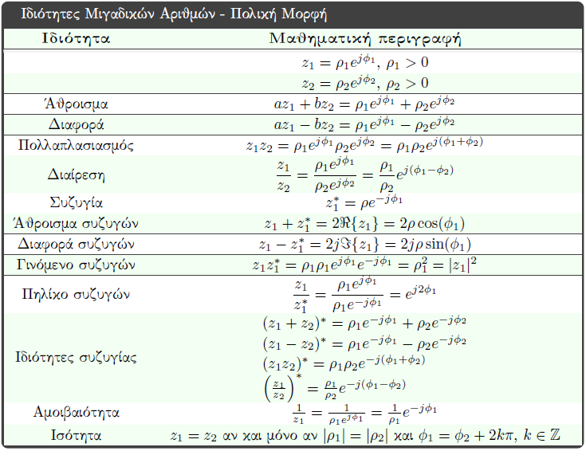

Slide 13
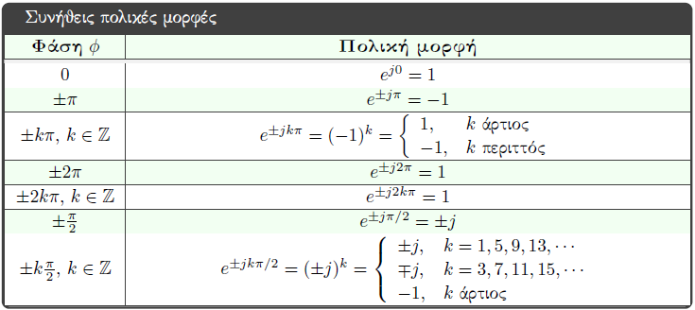
Κάποιες πολικές μορφές εμφανίζονται πολύ συχνά στην πράξη
Ας τις δούμε

Slide 14
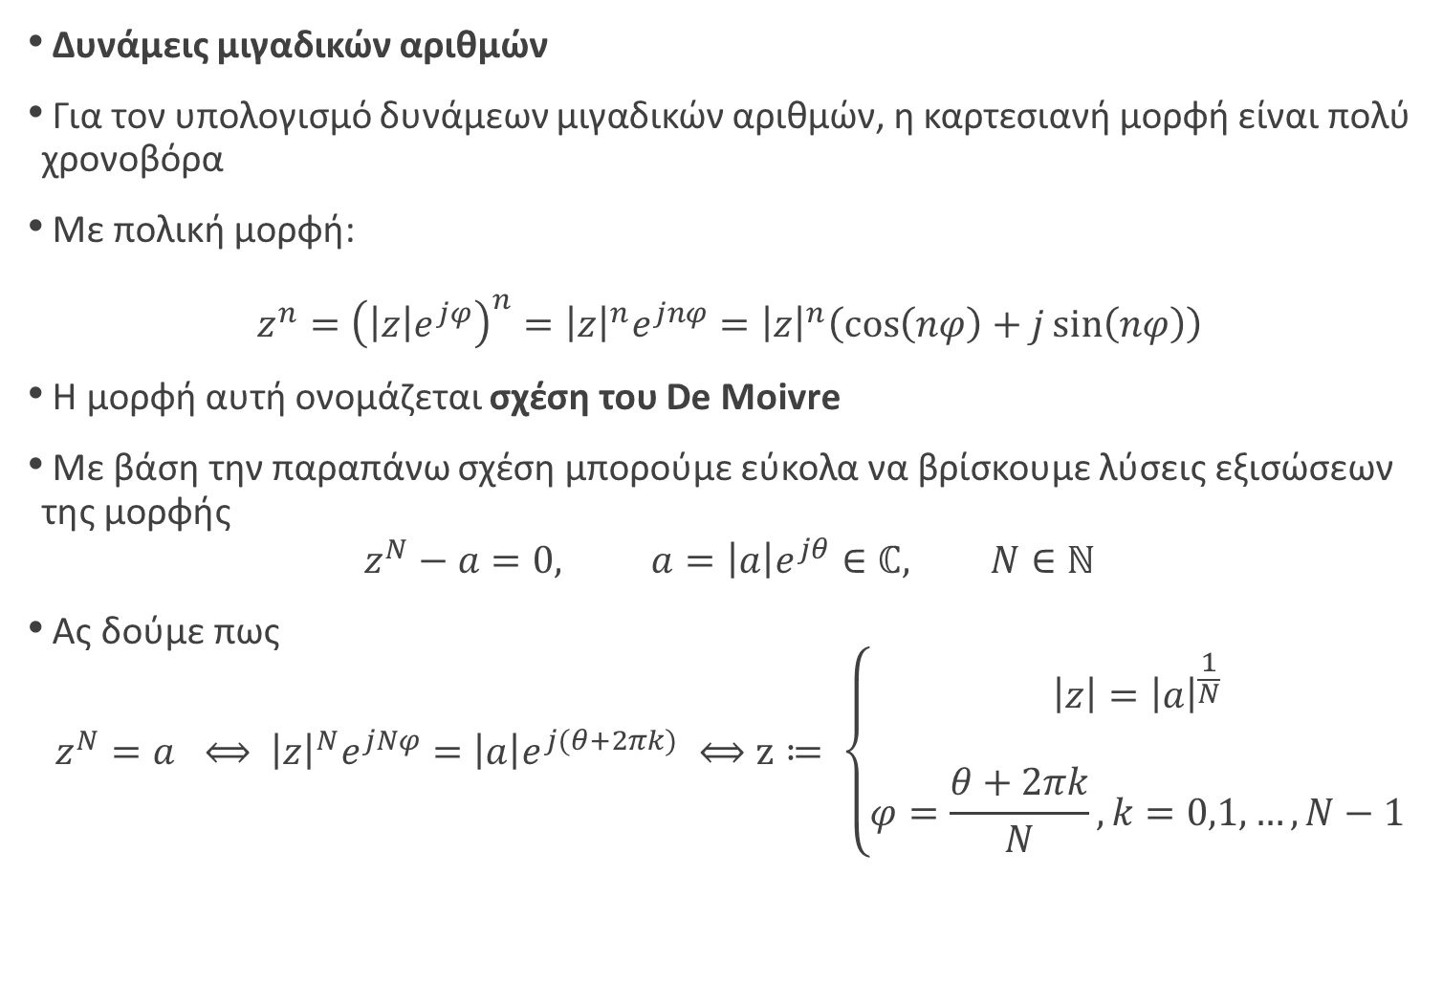
Δυνάμεις μιγαδικών αριθμών
Για τον υπολογισμό δυνάμεων μιγαδικών αριθμών, η καρτεσιανή μορφή είναι πολύ χρονοβόρα
Με πολική μορφή:
$$z^{n}={\left(\left|z\right|e^{jφ}\right)}^{n}={\left|z\right|}^{n}e^{jnφ}={\left|z\right|}^{n}\left(\cos\left(nφ\right)+j\sin\left(nφ\right)\right)$$
Η μορφή αυτή ονομάζεται σχέση του De Moivre
Με βάση την παραπάνω σχέση μπορούμε εύκολα να βρίσκουμε λύσεις εξισώσεων της μορφής
$$z^{N}−a=0, a=\left|a\right|e^{jθ}∈ℂ, N∈ℕ$$
Ας δούμε πως
$$z^{N}=a ⟺ {\left|z\right|}^{N}e^{jNφ}=\left|a\right|e^{j(θ+2πk)} ⟺z≔ \left\{\begin{matrix}\begin{aligned}\left|z\right|={\left|a\right|}^{\frac{1}{N}} \\ \end{aligned} \\ φ=\frac{θ+2πk}{N}, k=0,1,…,N−1\end{matrix}\right.$$

Slide 15

Παράδειγμα:
Βρείτε τις ρίζες της εξίσωσης $z^{3}−8=0$

Slide 16
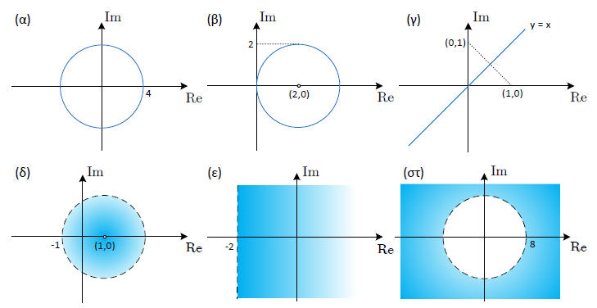
Γεωμετρικοί Τόποι
Η περιοχή του μιγαδικού επιπέδου της οποίας οι μιγαδικοί αριθμοί ικανοποιούν μια συγκεκριμένη (γεωμετρική, πολλές φορές) ιδιότητα ονομάζεται γεωμετρικός τόπος

Slide 17

Παράδειγμα:
Βρείτε τους γεωμετρικούς τόπους που περιγράφονται από τις εξισώσεις:
a) $ℜ\left\{z\right\}>2$
b) $\left|z−\left(4−j7\right)\right|=2$
c) $\arg{(z+1)}=\frac{π}{3}$

Slide 18
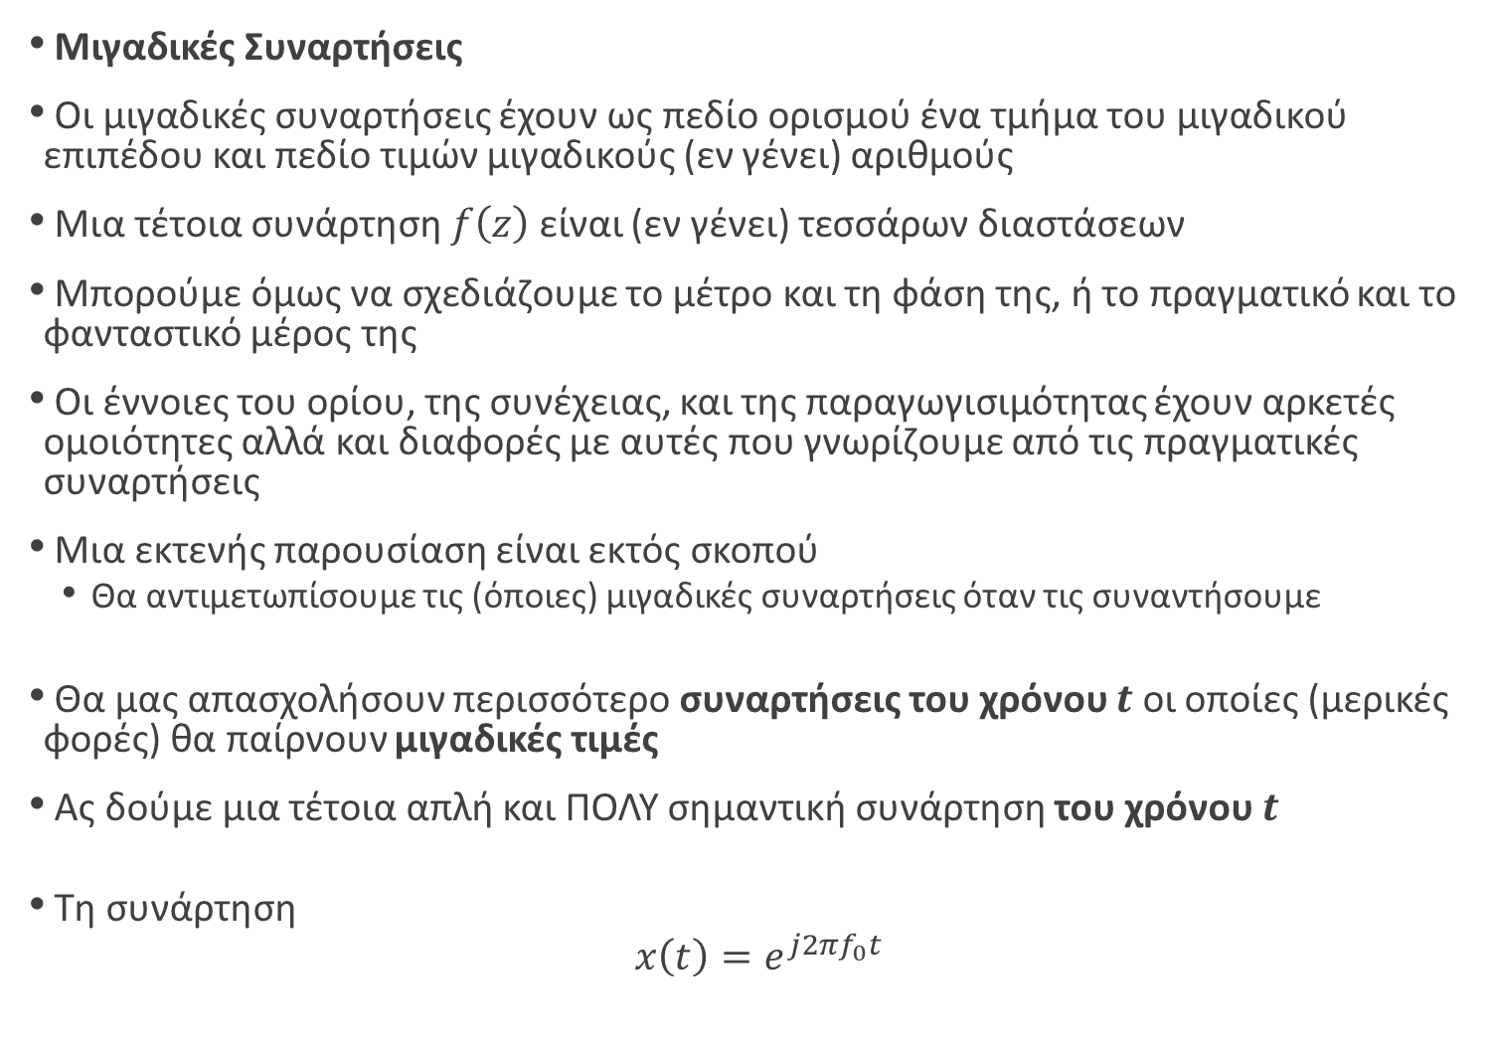
Μιγαδικές Συναρτήσεις
Οι μιγαδικές συναρτήσεις έχουν ως πεδίο ορισμού ένα τμήμα του μιγαδικού επιπέδου και πεδίο τιμών μιγαδικούς (εν γένει) αριθμούς
Μια τέτοια συνάρτηση $f\left(z\right)$ είναι (εν γένει) τεσσάρων διαστάσεων
Μπορούμε όμως να σχεδιάζουμε το μέτρο και τη φάση της, ή το πραγματικό και το φανταστικό μέρος της
Οι έννοιες του ορίου, της συνέχειας, και της παραγωγισιμότητας έχουν αρκετές ομοιότητες αλλά και διαφορές με αυτές που γνωρίζουμε από τις πραγματικές συναρτήσεις
Μια εκτενής παρουσίαση είναι εκτός σκοπού
Θα αντιμετωπίσουμε τις (όποιες) μιγαδικές συναρτήσεις όταν τις συναντήσουμε
Θα μας απασχολήσουν περισσότερο συναρτήσεις του χρόνου $t$ οι οποίες (μερικές φορές) θα παίρνουν μιγαδικές τιμές
Ας δούμε μια τέτοια απλή και ΠΟΛΥ σημαντική συνάρτηση του χρόνου $t$
Τη συνάρτηση
$$x\left(t\right)=e^{j2πf_{0}t}$$

Slide 19
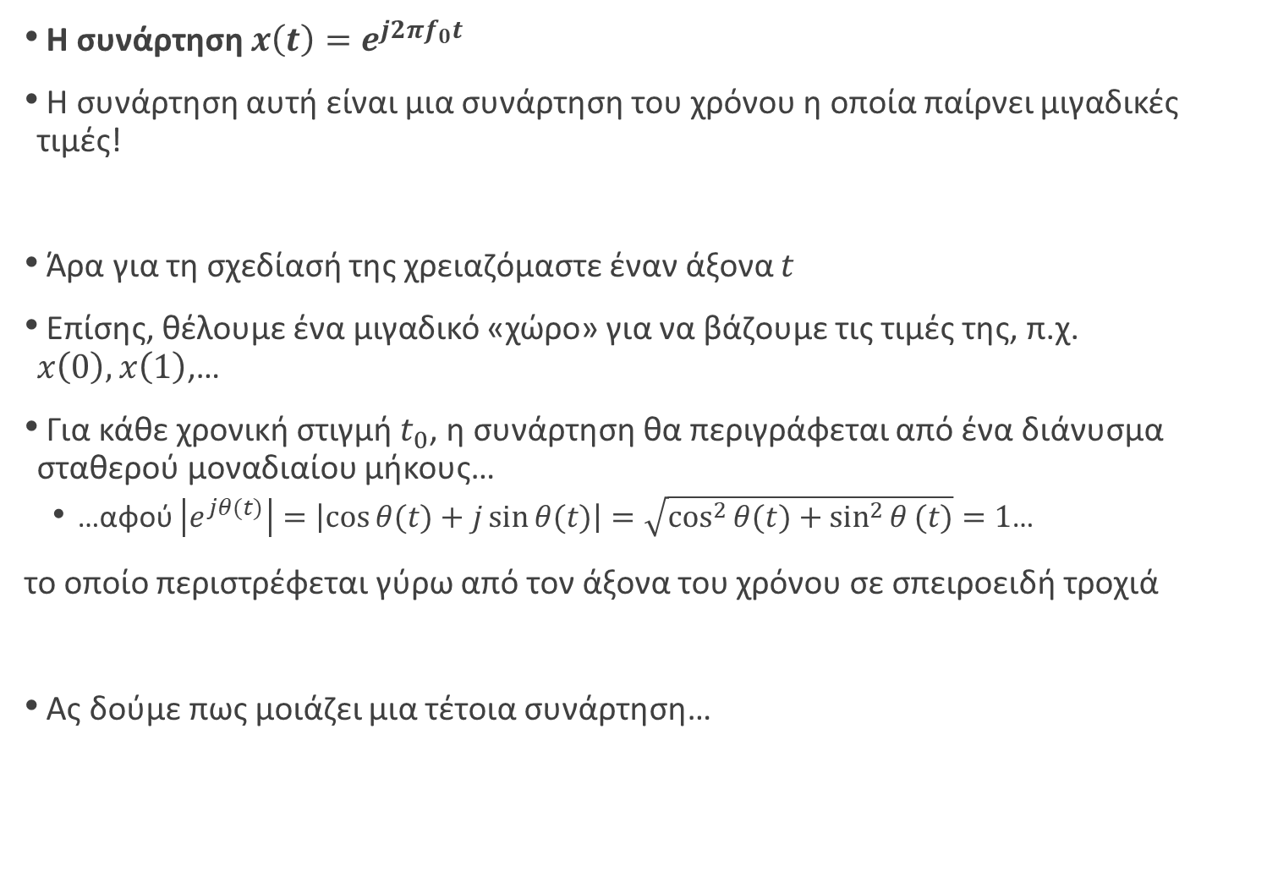
Η συνάρτηση $x\left(t\right)=e^{j2πf_{0}t}$
Η συνάρτηση αυτή είναι μια συνάρτηση του χρόνου η οποία παίρνει μιγαδικές τιμές!
Άρα για τη σχεδίασή της χρειαζόμαστε έναν άξονα $t$
Επίσης, θέλουμε ένα μιγαδικό «χώρο» για να βάζουμε τις τιμές της, π.χ. $x\left(0\right),x\left(1\right)$,…
Για κάθε χρονική στιγμή $t_{0}$, η συνάρτηση θα περιγράφεται από ένα διάνυσμα σταθερού μοναδιαίου μήκους…
…αφού $\left|e^{jθ(t)}\right|=\left|\cos{θ(t)}+j\sin{θ(t)}\right|=\sqrt{\cos^{2}{θ(t)}+\sin^{2}{θ}(t)}=1$…
το οποίο περιστρέφεται γύρω από τον άξονα του χρόνου σε σπειροειδή τροχιά
Ας δούμε πως μοιάζει μια τέτοια συνάρτηση…

Slide 20
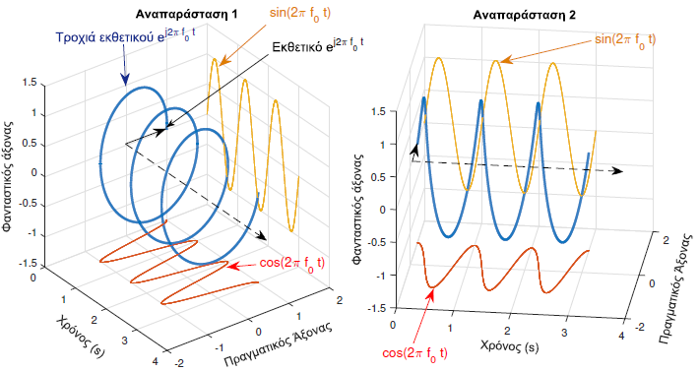

Η συνάρτηση $x\left(t\right)=e^{j2πf_{0}t}$

Slide 21
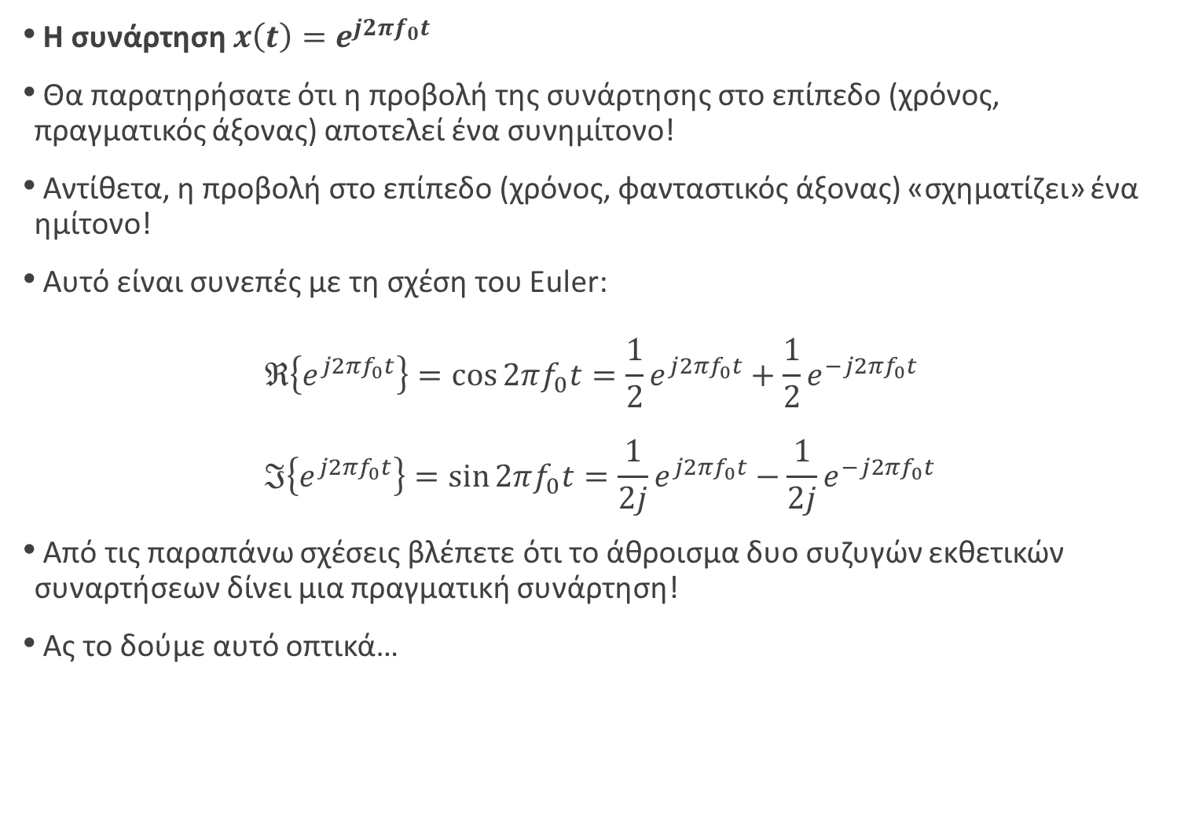
Η συνάρτηση $x\left(t\right)=e^{j2πf_{0}t}$
Θα παρατηρήσατε ότι η προβολή της συνάρτησης στο επίπεδο (χρόνος, πραγματικός άξονας) αποτελεί ένα συνημίτονο!
Αντίθετα, η προβολή στο επίπεδο (χρόνος, φανταστικός άξονας) «σχηματίζει» ένα ημίτονο!
Αυτό είναι συνεπές με τη σχέση του Euler:
$$ℜ\left\{e^{j2πf_{0}t}\right\}=\cos{2πf_{0}t}=\frac{1}{2}e^{j2πf_{0}t}+\frac{1}{2}e^{−j2πf_{0}t} \\ ℑ\left\{e^{j2πf_{0}t}\right\}=\sin{2πf_{0}t}=\frac{1}{2j}e^{j2πf_{0}t}−\frac{1}{2j}e^{−j2πf_{0}t}$$
Από τις παραπάνω σχέσεις βλέπετε ότι το άθροισμα δυο συζυγών εκθετικών συναρτήσεων δίνει μια πραγματική συνάρτηση!
Ας το δούμε αυτό οπτικά…

Slide 22
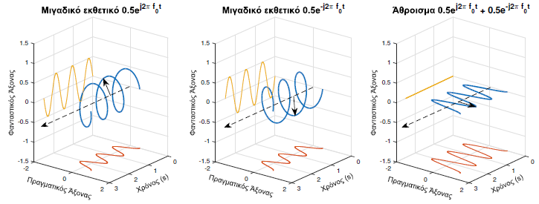
Η συνάρτηση $x\left(t\right)=e^{j2πf_{0}t}$

Slide 23
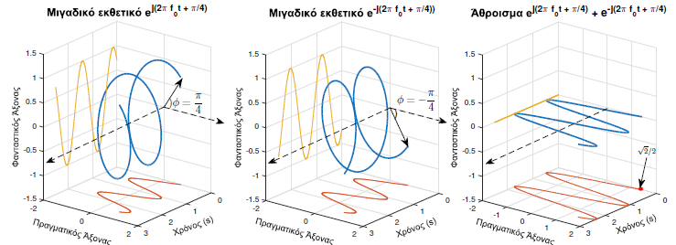

Η συνάρτηση $x\left(t\right)=e^{j(2πf_{0}t+φ)}$

Slide 24
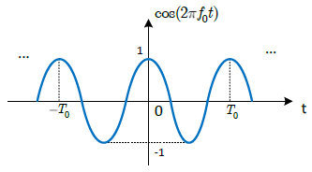
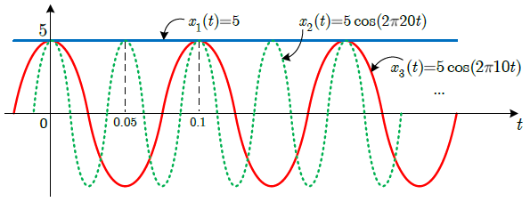

Στην έννοιες που θα συζητήσουμε, παίζουν θεμελιώδη ρόλο οι ημιτονοειδείς συναρτήσεις
Γενικότερα, μια ημιτονοειδής συνάρτηση ορίζεται ως $x\left(t\right)=A\cos{(2πf_{0}t+φ)}$
$A$: πλάτος ημιτονοειδούς
$f_{0}$: συχνότητα ημιτονοειδούς
$φ$: φάση μετατόπισης ημιτονοειδούς
Κάθε απλό ημιτονοειδές είναι περιοδική συνάρτηση του χρόνου, με περίοδο $T_{0}=1/f_{0}$

Slide 25
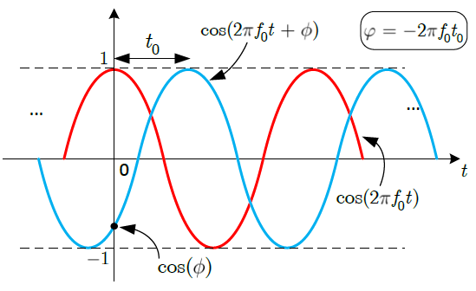
Μετατόπιση Φάσης
Η φάση μετατόπισης είναι μια τιμή που καθορίζει πόσο έχει μετατοπιστεί το ημιτονοειδές από τη θέση $t=0$
Αν $x_{0}\left(t\right)=A\cos{(2πf_{0}t+φ}){\left.​\right|}_{φ=0}=A\cos{(2πf_{0}t})$ το ημιτονοειδές χωρίς μετατόπιση, τότε
$$x_{0}\left(t−t_{0}\right)=A\cos\left(2πf_{0}\left(t−t_{0}\right)\right)=A\cos{(2πf_{0}t−2πf_{0}t_{0})}=A cos⁡(2πf_{0}t+φ)$$
Μια μετατόπιση κατά $t_{0}$ δεξιά ισούται με φάση μετατόπισης
$$φ=−2πf_{0}t_{0}=−\frac{2πt_{0}}{T_{0}}$$
Σχηματικά:

Slide 26
Άθροισμα Ημιτόνων
Είναι ενδιαφέρον να δούμε πως μπορούν να απλοποιηθούν οι πράξεις μεταξύ ημιτόνων όταν περνάμε μέσα από το μιγαδικό χώρο
Ας υπολογίσουμε το άθροισμα
$$x\left(t\right)=A\cos{(2πf_{0}t)}+B\sin{(2πf_{0}t)}$$
Από τις σχέσεις του Euler, μπορούμε να γράψουμε:
$$x\left(t\right)=A\cos{(2πf_{0}t)}+B\sin{(2πf_{0}t)} \\ =ℜ\left\{Ae^{j2πf_{0}t}\right\}+B\cos\left(2πf_{0}t−\frac{π}{2}\right) \\ =ℜ\left\{Ae^{j2πf_{0}t}\right\}+ℜ\left\{Be^{j\left(2πf_{0}t−π/2\right)}\right\} \\ =ℜ\left\{Ae^{j2πf_{0}t}+Be^{j\left(2πf_{0}t−π/2\right)}\right\} \\ =ℜ\left\{\left(A+Be^{−jπ/2}\right)e^{j2πf_{0}t}\right\}$$
Όμως: $A+Be^{−\frac{jπ}{2}}=A−jB=\sqrt{A^{2}+B^{2}}e^{jφ}, φ=\tan^{−1}\left(−\frac{B}{A}\right)$

Slide 27
Άθροισμα Ημιτόνων
Άρα
$$x\left(t\right)=ℜ\left\{\left(A+Be^{−jπ/2}\right)e^{j2πf_{0}t}\right\} \\ =ℜ\left\{\sqrt{A^{2}+B^{2}}e^{jφ}e^{j2πf_{0}t}\right\} \\ =ℜ\left\{\sqrt{A^{2}+B^{2}}e^{jφ}e^{j2πf_{0}t}\right\} \\ =ℜ\left\{\sqrt{A^{2}+B^{2}}e^{j(2πf_{0}t+φ)}\right\}$$
Από την τελευταία σχέση εύκολα διαπιστώνουμε ότι
$$x\left(t\right)=\sqrt{A^{2}+B^{2}}\cos{(2πf_{0}t+φ)}$$
Η παραπάνω διαδικασία γενικεύεται και για $Ν$ ημίτονα
Ο μιγαδικός $\left(A+Be^{−jπ/2}\right)$ ονομάζεται φάσορας (phasor)

Slide 28
Παράδειγμα:
Λύστε την εξίσωση $A\cos\left(2πf_{0}t+φ\right)=\cos\left(2π50t+π\right)+\cos\left(2π50t−\frac{π}{3}\right)$

Slide 29
Παράδειγμα:
Λύστε την εξίσωση $ℜ\left\{\left(1+j\right)e^{jθ}\right\}=−1$

Slide 30
Περιοδικότητα
Είδαμε νωρίτερα ότι ένα απλό ημίτονο είναι περιοδικό με περίοδο $T_{0}=\frac{1}{f_{0}}$
Άραγε το άθροισμα ημιτόνων είναι περιοδικό?
Ας δούμε ένα απλό παράδειγμα:
Έστω $x\left(t\right)=\cos{(2πf_{1}t+φ_{1})}+\cos\left(2πf_{2}t+φ_{2}\right), f_{1}≠f_{2}$
Έστω ότι είναι περιοδικό. Τότε θα ισχύει $x\left(t\right)=x\left(t+T_{0}\right)$ για κάποιο $Τ_{0}>0$
Άρα
$$\cos{(2πf_{1}t+φ_{1})}+\cos\left(2πf_{2}t+φ_{2}\right)=\cos{(2πf_{1}(t+T_{0})+φ_{1})}+\cos\left(2πf_{2}\left(t+T_{0}\right)+φ_{2}\right)$$
Πρέπει
$$2πf_{1}T_{0}=2πk, k∈ℤ \\ 2πf_{2}T_{0}=2πl, l∈ℤ$$
Οπότε
$$\frac{f_{1}}{f_{2}}=\frac{k}{l}=λόγος ακεραιων$$

Slide 31
Παράδειγμα:
Ελέγξτε αν τα παρακάτω αθροίσματα είναι περιοδικά
$$x\left(t\right)=2\cos\left(2π100t+\frac{π}{3}\right)−3\sin\left(2π250t−\frac{π}{4}\right) \\ x\left(t\right)=\cos\left(2π100t −\frac{π}{8}\right)+2\sin\left(400t+\frac{π}{3}\right)$$

Slide 32
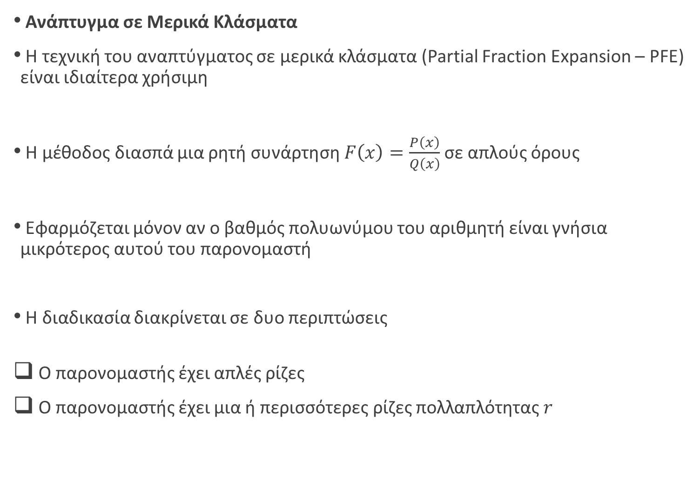
Ανάπτυγμα σε Μερικά Κλάσματα
Η τεχνική του αναπτύγματος σε μερικά κλάσματα (Partial Fraction Expansion – PFE) είναι ιδιαίτερα χρήσιμη
Η μέθοδος διασπά μια ρητή συνάρτηση $F\left(x\right)=\frac{P\left(x\right)}{Q\left(x\right)}$ σε απλούς όρους
Εφαρμόζεται μόνον αν ο βαθμός πολυωνύμου του αριθμητή είναι γνήσια μικρότερος αυτού του παρονομαστή
Η διαδικασία διακρίνεται σε δυο περιπτώσεις
Ο παρονομαστής έχει απλές ρίζες
Ο παρονομαστής έχει μια ή περισσότερες ρίζες πολλαπλότητας $r$

Slide 33
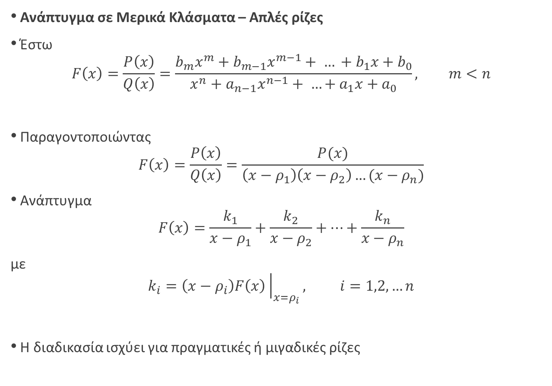
Ανάπτυγμα σε Μερικά Κλάσματα – Απλές ρίζες
Έστω
$$F\left(x\right)=\frac{P\left(x\right)}{Q\left(x\right)}=\frac{b_{m}x^{m}+b_{m−1}x^{m−1}+ … +b_{1}x+b_{0}}{x^{n}+a_{n−1}x^{n−1}+ …+a_{1}x+a_{0}}, m<n$$
Παραγοντοποιώντας
$$F\left(x\right)=\frac{P\left(x\right)}{Q\left(x\right)}=\frac{P(x)}{\left(x−ρ_{1}\right)\left(x−ρ_{2}\right)…(x−ρ_{n})}$$
Ανάπτυγμα
$$F\left(x\right)=\frac{k_{1}}{x−ρ_{1}}+\frac{k_{2}}{x−ρ_{2}}+…+\frac{k_{n}}{x−ρ_{n}}$$
με
$$k_{i}=\left(x−ρ_{i}\right)F\left(x\right){\left.​\right|}_{x=ρ_{i}}, i=1,2,…n$$
Η διαδικασία ισχύει για πραγματικές ή μιγαδικές ρίζες

Slide 34
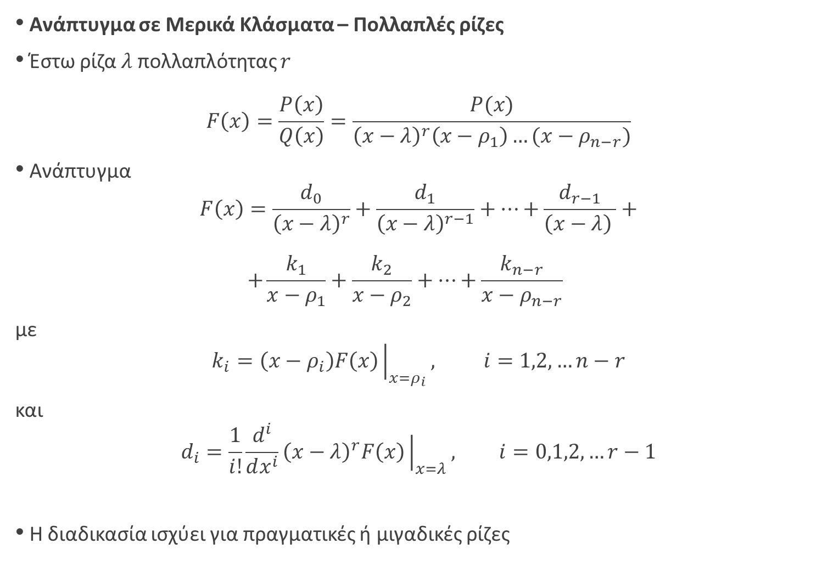
Ανάπτυγμα σε Μερικά Κλάσματα – Πολλαπλές ρίζες
Έστω ρίζα $λ$ πολλαπλότητας $r$
$$F\left(x\right)=\frac{P\left(x\right)}{Q\left(x\right)}=\frac{P(x)}{{\left(x−λ\right)}^{r}\left(x−ρ_{1}\right)…(x−ρ_{n−r})}$$
Ανάπτυγμα
$$F\left(x\right)=\frac{d_{0}}{{\left(x−λ\right)}^{r}}+\frac{d_{1}}{{\left(x−λ\right)}^{r−1}}+…+\frac{d_{r−1}}{{\left(x−λ\right)}^{ }}+ \\ +\frac{k_{1}}{x−ρ_{1}}+\frac{k_{2}}{x−ρ_{2}}+…+\frac{k_{n−r}}{x−ρ_{n−r}}$$
με
$$k_{i}=\left(x−ρ_{i}\right)F\left(x\right){\left.​\right|}_{x=ρ_{i}}, i=1,2,…n−r$$
και
$$d_{i}=\frac{1}{i!}\frac{d^{i}}{dx^{i}}{\left(x−λ\right)}^{r}F\left(x\right){\left.​\right|}_{x=λ}, i=0,1,2,…r−1$$
Η διαδικασία ισχύει για πραγματικές ή μιγαδικές ρίζες

Slide 35

Παράδειγμα:
Δείξτε ότι
$$f\left(x\right)=\frac{4+jx}{2+3jx−x^{2}}=\frac{3}{1+jx}−\frac{2}{2+jx}$$

Slide 36

Παράδειγμα:
Δείξτε ότι
$$f\left(x\right)=\frac{4+jx}{2+5jx−4x^{2}−jx^{3}}=\frac{3}{{\left(1+jx\right)}^{2}}−\frac{2}{1+jx}+\frac{2}{2+jx}$$

Slide 37
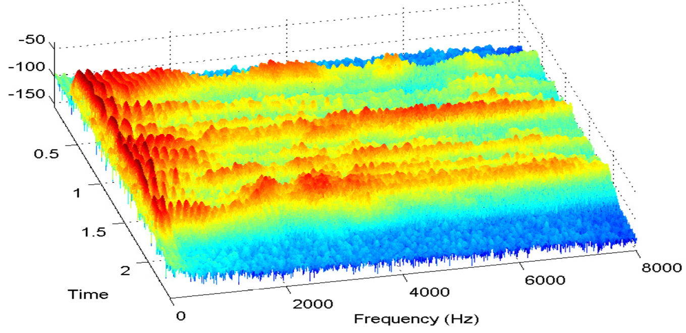
ΤΕΛΟΣ ΔΙΑΛΕΞΗΣ

Slide 38

Οι διαφάνειες αυτές διατίθενται με άδεια Creative Commons Αναφορά Δημιουργού-Μη Εμπορική Χρήση 4.0 Διεθνές.
Οι διαφάνειες αυτές συνοδεύουν το σύγγραμμα «Επεξεργασία Σήματος Συνεχούς και Διακριτού Χρόνου: μια πρώτη εισαγωγή», εκδόσεις Gutenberg, ISBN: 978-960-01-2042-4
Για να δείτε ένα αντίγραφο αυτής της άδειας, επισκεφθείτε το
http://creativecommons.org/licenses/by-nc/4.0/

